Slide 1
28
用所学知识实现点赞功能
杨仕航

Slide 2
1、点赞功能设计
1、博客和评论、回复可点赞
2、可取消点赞
3、可看到点赞总数

Slide 3
2、前后端开发建议
功能需求分析 -> 模型设计 -> 前端初步开发 -> 后端实现 -> 完善前端代码

Slide 4
3、运用到所学什么知识
Django基础(models、views、urls、…)
ContentType
ajax
自定义模版标签

Slide 5
* 源码上传到Github
https://github.com/HaddyYang/django2.0-course

Slide 6
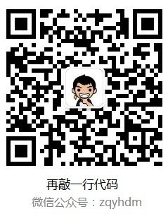
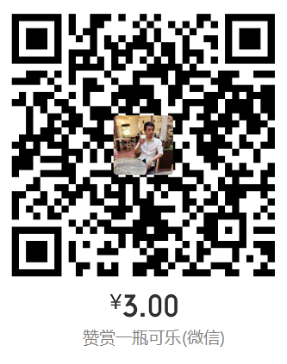
-- The End --

